Slide 1
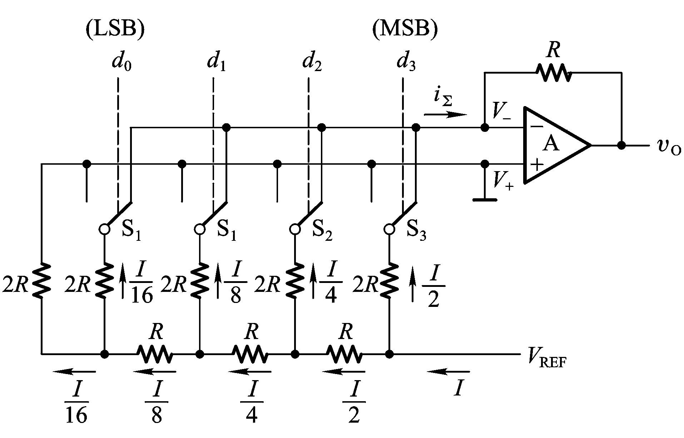
上次课：D/A转换

Slide 2
§7.3 A/D转换器
§ 10.3.1 A/D转换器的基本概念
§ 10.3.2典型ADC电路
1、并行比较型A/D转换器 2、 逐次比较型A/D转换器 3、 双积分式A/D转换器
§ 10.3.3 A/D转换器的主要技术指标

Slide 3

§7.3 A/D转换器
§ 7.3.1 A/D转换器的基本概念
1、 A/D功能:
将模拟电压成正比地转换成对应的数字量。
输入模拟电压
输出数字量
ADC
D_{n}~D₀
2、 A/D转换过程:
A/D转换器要将时间上连续，幅值也连续的模拟量转换为时间上离散，幅值也离散的数字信号，它一般要包括采样， 保持，量化及编码4个过程。

Slide 4
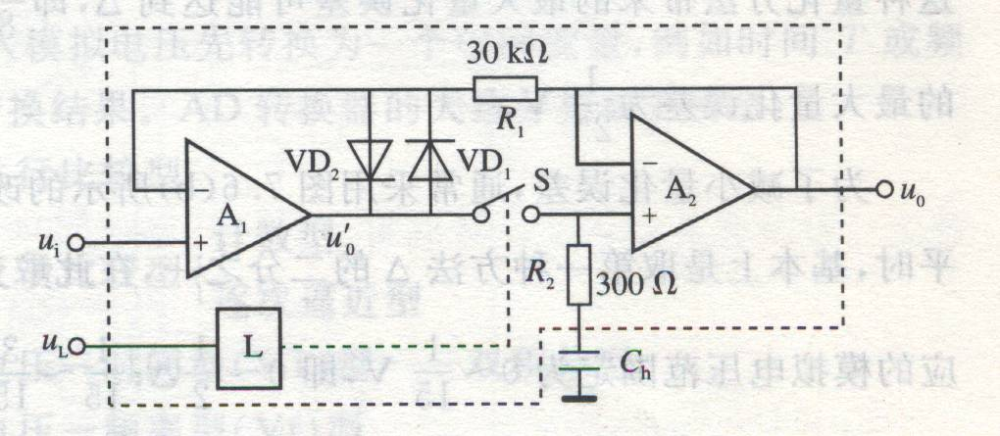
取样—保持电路
采样定理：
f_{s}≥2 f_{i,max}
采样时，u_{L}=1, S闭合，u₀=u₀′=u_{i}
u₀′通过R₂对C_{h}充电，u_{ch}=u_{i}
u_{L}=0, S打开，电容无法放电，u₀′=u_{i}

Slide 5
量化与编码的概念
对模拟信号幅值的离散化—量化：用最小数量单位△度量模拟信号。量化单位△，也就是最低有效位（LSB）所代表数值。
把量化的结果用代码（二进制码或其他编码）表示出来，称为编码。这些代码就是A/D转换的结果。
量化过程不可避免地会引入误差—量化误差。位数越多，量化误差越小；同时也与量化方法有关。

Slide 7
§7.3 A/D转换器
3、 A/D转换器分类
（1）直接ADC：把输入的模拟电压直接转换为输出的数字量，而不需要经过中间变量；
并联比较型ADC
反馈比较型ADC
计数型ADC
逐次渐近型ADC（逐次比较型）
（2）间接ADC：把输入的模拟电压先转换为某中间变量，然后再转换为数字量。
V-T型（双积分型）
V-F型

Slide 8
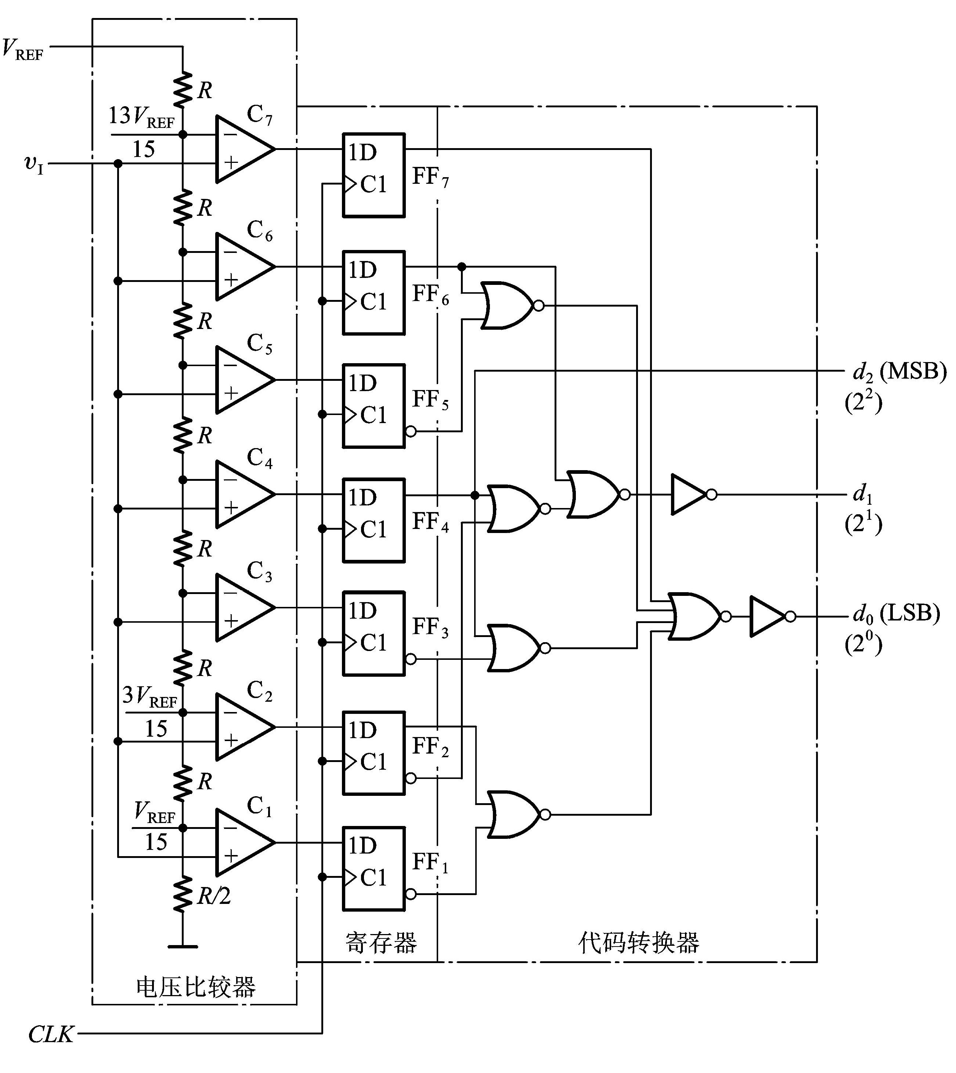
§ 7.3.2 典型ADC电路：如AD9012
（一）并联比较型
量化

Slide 9
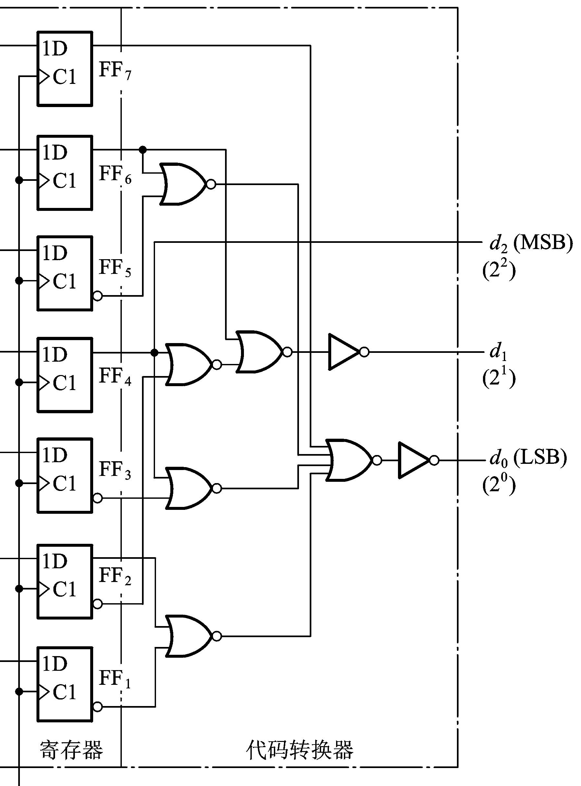
输入→量化 →编码
111
110
101
100
011
010
001
000

Slide 10
并行比较型A/D转换器的输入输出关系
u_{i}（V_{REF}）
比较器输出
数字输出
C₀₇ C₀₆ C_{O5} C_{O4} C_{O3} C_{O2} C_{O1}
D₂ D₁ D₀
0≤u_{i}<1/15
0 0 0 0 0 0 0
0 0 0
1/15≤u_{i}<3/15
0 0 0 0 0 0 1
0 0 1
3/15≤u_{i}<5/15
0 0 0 0 0 1 1
0 1 0
5/15≤u_{i}<7/15
0 0 0 0 1 1 1
0 1 1
7/15≤u_{i}<9/15
0 0 0 1 1 1 1
1 0 0
9/15≤u_{i}<11/15
0 0 1 1 1 1 1
1 0 1
11/15≤u_{i}<13/15
0 1 1 1 1 1 1
1 1 0
13/15≤u_{i}<1
1 1 1 1 1 1 1
1 1 1

Slide 11
(二)反馈比较型ADC
思路：
（1）取一个数字量加到D/A转换器上，则得到一个对应的输出模拟电压。
（2） 将得到的模拟电压和要转换的模拟电压比较，若二者不相等，则调整所加的数字量，直到两个模拟电压最接近为止。
（3）最后所取得数字量即为所求的转换结果。
1、计数型ADC：
实现方法：所取数字量从000…00开始，然后逐次加1，直到对应的模拟输出电压最接近要转换的输入模拟电压。
缺点：转换速度太慢，当输出为n位二进制数时，最长转换时间为2^{n}-1倍的时钟信号周期。
如何提高转换速度？

Slide 12
2、 逐次渐近（逼近）型A/D转换器
（１） 转换原理
逐次逼近转换过程与用天平称物重非常相似 。
所用砝码重量：8克、4克、2克和1克。
设待秤重量Wx = 13克。
称重过程
所加砝码重量
结果
第一次
8 克
砝码总重 < 待测重量Wx ，8克砝码保留
8 克
第二次
再加4克
砝码总重仍 <待测重量Wx ，4克砝码保留
12 克
第三次
再加2克
砝码总重 > 待测重量Wx ， 2克砝码撤除
14 克
第四次
再加1克
砝码总重 ＝ 待测重量Wx ， 1克砝码保留
13 克

Slide 13
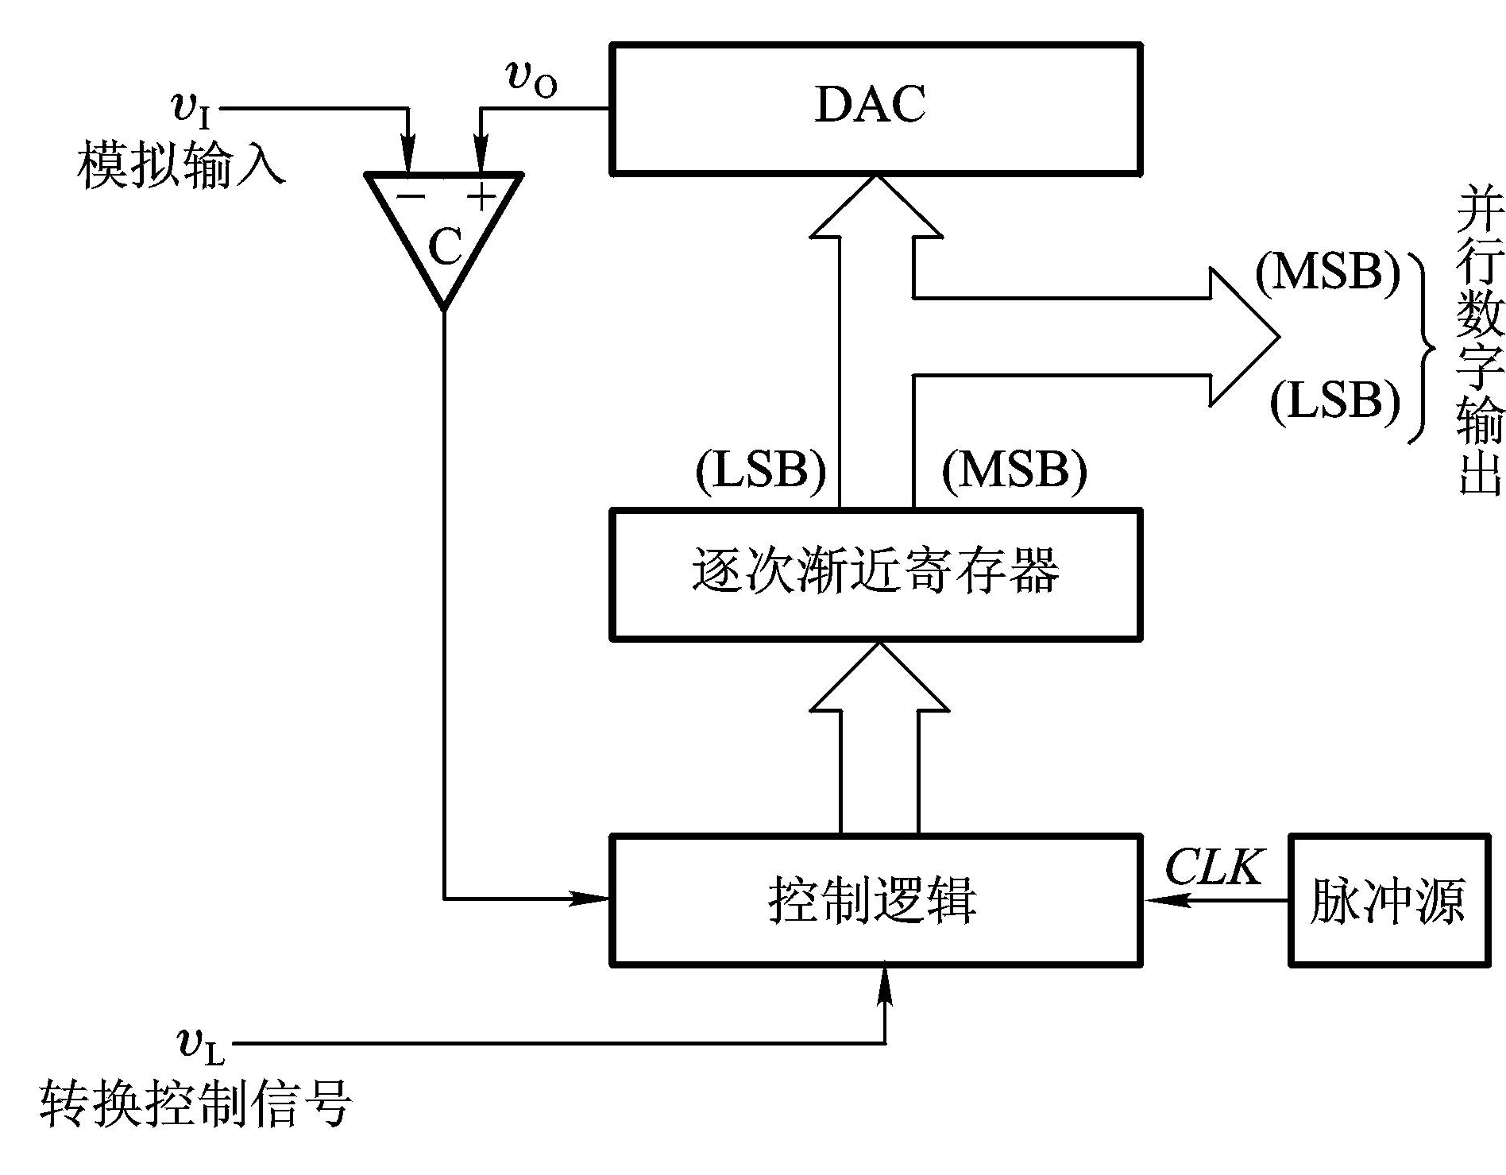
（2）转换过程

Slide 14
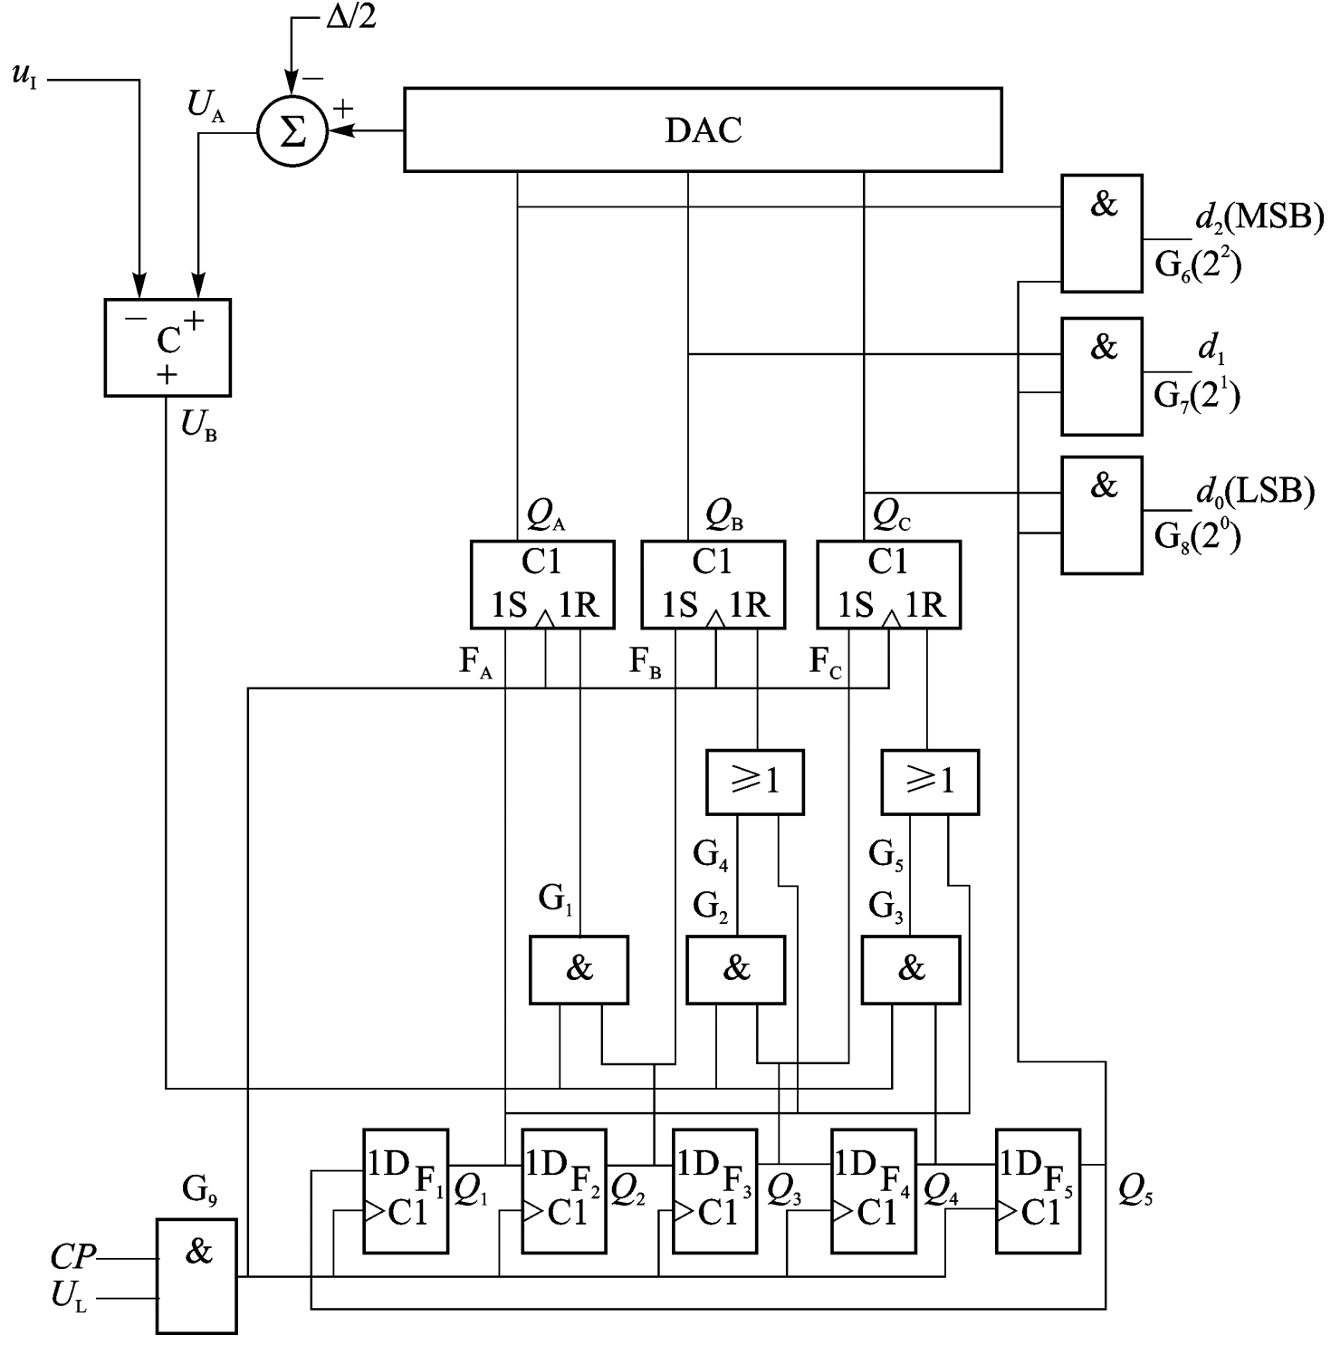
（3）转换器实例：如ADC0809
转换开始前先将所有寄存器清零。开始转换以后，时钟脉冲首先将寄存器最高位置成1，使输出数字为100…0。
这个数码被DAC转换成相应的模拟电压u_{A} ，与u_{i} 进行比较。若u_{i} ＜u_{A} ,说明数字过大，故将1清除，换为0；若u_{i} ＞ u_{A}，说明数字不够大，将1保留。
然后，再将次高位置成1，并经过比较确定这个1是否应该保留。这样逐位比较下去，一直到最低位为止。最后寄存器中的状态就是所要求的数字量输出。
1 0 0 0 0
Notes:
量化方法: deta=1LSB 对应的输出，这样减少1/2， 量化电平：1/2， 3/2， 5/2……..
量化误差为 ½ deta
强调移位位数为n+2

Slide 15

数码寄存器中FF_{A}~FF_{C}的转换过程
111
V_{i}≥ V_{A}
u_{A}=7V
V_{i}=7.5V
000
V_{REF}=-8V
uo=$\frac{{−V}_{REF}}{2^{3}}.（d22^{2}+{d12}^{1}+d{02}^{0}）$
1CP
110
u_{A}=6V
101
V_{i} <V_{A}
2CP
V_{i}≥ V_{A}
3CP
100
u_{A}=4V
010
V_{i} <V_{A}
011
V_{i}≥ V_{A}
111
001
V_{i} <V_{A}
5CP
101
4CP
100
011
转换时间：
(n+2)T_{C}
010
001
000
Notes:
Q１２３４５＝１００００，初始。
1clk 后，QA=1；Q1通过G4，G5使 QB=0，QC=0；Q１２３４５＝０１０００
2CLK后，QABC＝X１０；Q2和vb与，共同决定QA是否保留，QABC=110，或者010；Q１２３４５＝００１００
3CLK后，QABC＝XX１，Q3和Vｂ与，决定 QB是否保留， Q１２３４５＝０００１０
4CLK后，QABC＝XXX，Q４与Vｂ与，决定QC Q１２３４５＝００００１，G６７８输出结果
５CLK后，Q１２３４５＝１００００，恢复初始状态

Slide 16
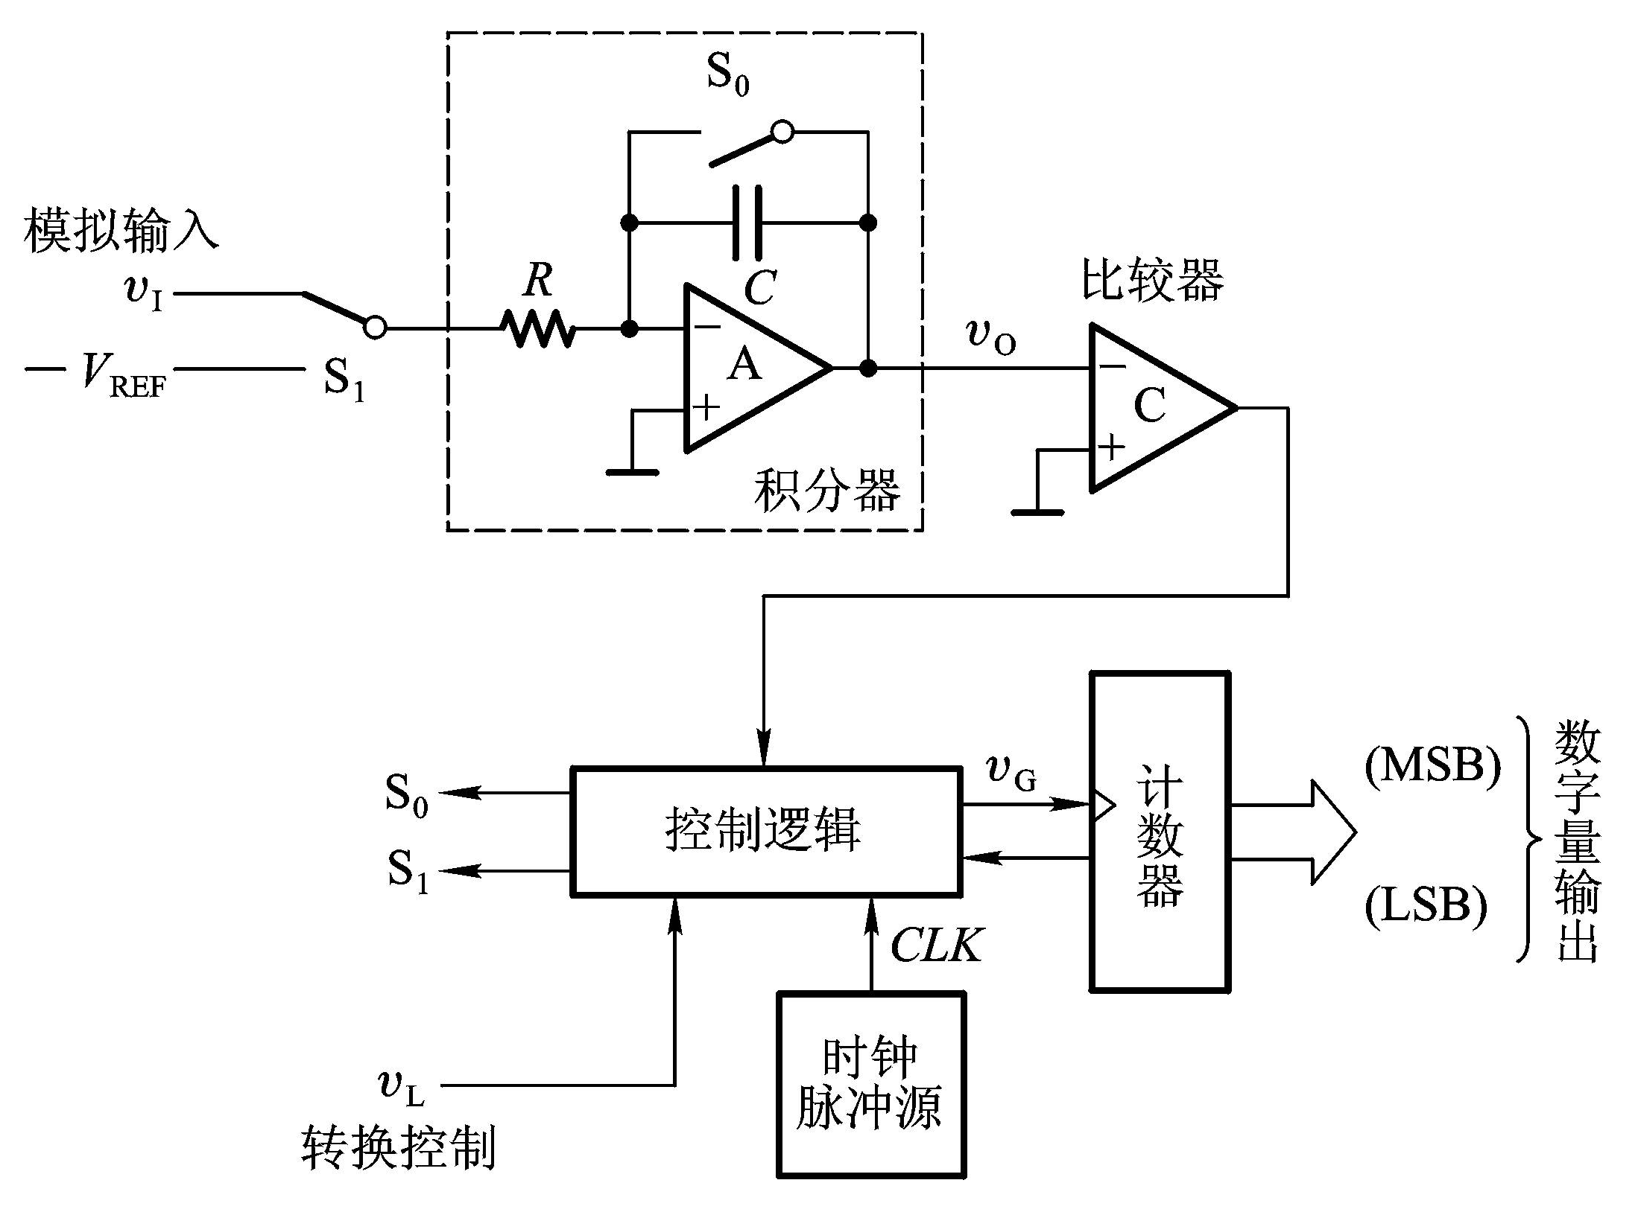
（三）双积分型ADC （V-T变换型）
1、 转换原理：先将V转换成与之成正比的时间宽度信号，然后在这个时间内用固定频率脉冲计数，计数的结果即为正比于输入模拟电压的数字信号。
2、 转换过程
转换前，v_{L}=0，先将计数器清零，接通开关S₀，电容C完全放电。
v_{L}=1开始转换： （1）S₀断开，S₁合到v_{I}一侧，积分器对v_{I} 进行固定时间T₁的积分

Slide 17
（2） S₁合到–V_{REF}一侧，积分器反向积分，直到v_{O}=0，积分时间为T₂， T₂所包含的时钟个数即为输出数字量。
Notes:
Tc时钟脉冲的周期

Slide 18
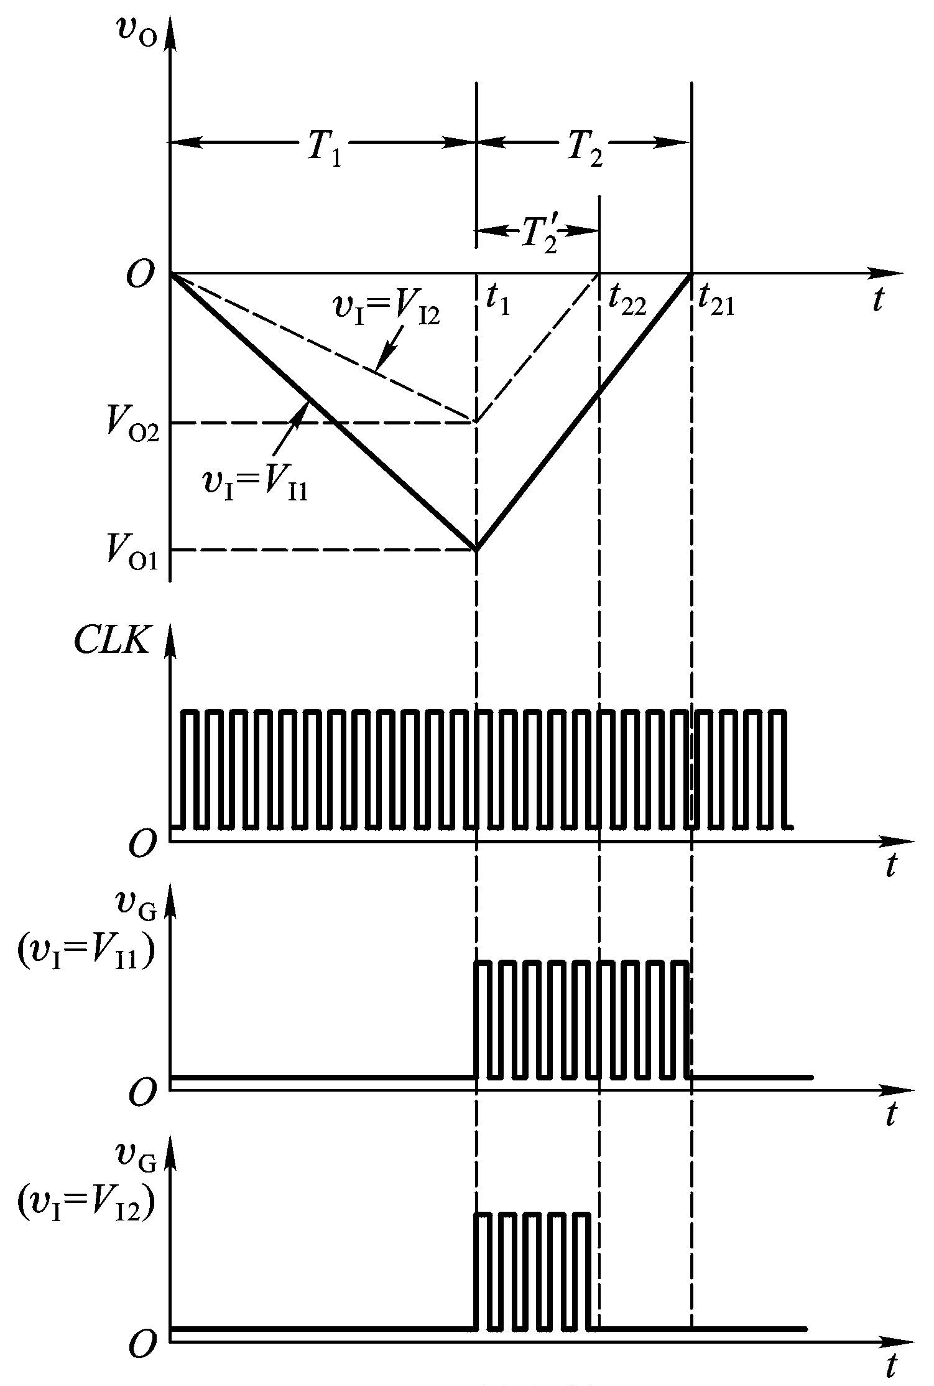
3、 转换波形
Notes:
N为设定的积分时间长度的 计数

Slide 19
4、双积分型A/D转换器的优缺点
优点：如AD571
⑴由于转换结果与积分时间常数RC无关，从而消除了积分非线性带来的误差，且性能稳定。
⑵由于双积分A/D转换器在T₁时间内获的是输入电压的平均值（输入端有积分器），因此具有很强的抗工频干扰的能力。
(3)不需要稳定的时钟源，只要时钟源在一个转换周期时间（T₁+T₂）内保持稳定即可。
缺点：转换速度慢，每完成一次转换时间应取在
在最大2T₁和2^{n+1}T_{C}之间，所以在2^{n+1}T_{C}以上。

Slide 20
§ 7.3.3 A/D转换器的主要技术指标
⑴转换精度
A/D转换器的转换精度是用分辨率和转换误差来描述的。
分辨率:
说明A/D转换器对输入信号的分辨能力。通常以输出二进制(或十进制)数的位数表示。
例：输入模拟电压的变化范围为0～5V，输出8位二进制数可以分辨的最小模拟电压为5V×2^{－8}＝20mV；而输出12位二进制数可以分辨的最小模拟电压为5V×2^{－12}≈1.22mV
转换误差：
表示A/D转换器实际输出的数字量和理论上的输出数字量之间的差别。通常以输出误差的最大值形式给出，常用最低有效位的倍数表示。
例：一ADC的转换误差小于±½LSB，表明实际输出的数字量和理论上应得到的数字量之间的误差小于最低有效位的半个字。

Slide 21
⑵转换时间
指A/D转换器从转换控制信号到来开始，到输出端得到稳定的数字信号所经过的时间。A/D转换器的转换时间与转换电路的类型有关。
并联比较型A/D转换器(8位)
<50ns
逐次比较型A/D转换器
10~100μs
间接A/D转换器（双积分）
10ms~1000ms
并行比较A/D转换器的转换速度最高 ,（称为快闪ADC,即Flash ADC）
逐次比较型A/D转换器次之 ,（n+2)T_{CP}
间接A/D转换器(如双积分A/D)的速度最慢。（最小2^{n+1}T_{CP}）

Slide 22
总结
1、掌握数模和模数转换的有关概念：
DAC和ADC的定义、性能指标；ADC的组成等。
2、掌握几种典型数模和模数转换电路的电路结构 及工作原理;
倒梯形（T型）电阻网络DAC，权电流型DAC；
逐次渐近型ADC（逐次比较型），双积分ADC。
3、掌握数模和模数转换器的性能指标。

